Slide 1
SISTEMA WEB DE GESTIÓN · OCTUBRE 2026
Taller Pedro Espinoza
Una reparación.
Toda su información conectada.
Pintura · Enderezado · Mecánica
Hashel Ignacio López Arguello · José Neftalí Tapia Álvarez
Maximiliano Guido Torres
Grupo 3T3-COM-S · Profesor: Ing. Euclides
TALLER PEDRO ESPINOZA / AVANCE DEL PROYECTO
01
Notes:
Buenas tardes, profesor y compañeros. Hoy presentamos el avance del sistema de gestión del Taller Pedro Espinoza, dedicado a pintura, enderezado y mecánica. Nuestro propósito es organizar la información y facilitar el trabajo administrativo. Explicaremos la necesidad que identificamos, el funcionamiento de los módulos, las tecnologías utilizadas y el modelo relacional. Finalmente mostraremos las pruebas realizadas y los aspectos que todavía debemos validar.
Fuente: Proyecto_Taller_Espinoza_Documentacion_Integral.docx, documentación del proyecto; conversación y ejemplos acordados con el equipo. Los ejemplos numéricos son ilustrativos.

Slide 2
01 / EL PROBLEMA
¿Qué necesidad identificamos?
Atención
Administración
Recursos
Clientes, vehículos, presupuestos y coordinación de reparaciones.
Abonos, facturas, aseguradoras y pagos a trabajadores.
Materiales, repuestos y seguimiento de las existencias.
La información dispersa dificulta el seguimiento y aumenta el riesgo de errores.
TALLER PEDRO ESPINOZA / AVANCE DEL PROYECTO
02
Notes:
En el taller, una administradora debe atender diversas tareas: clientes, facturas, presupuestos, aseguradoras, trabajadores y materiales. El problema no es la capacidad de esta persona, sino la cantidad de información que debe coordinar. Cuando los datos se encuentran en diferentes lugares, es más difícil saber qué se hizo, qué se utilizó y cuánto falta por cobrar. Por eso proponemos centralizar los registros y hacerlos más fáciles de consultar.
Fuente: Proyecto_Taller_Espinoza_Documentacion_Integral.docx, documentación del proyecto; conversación y ejemplos acordados con el equipo. Los ejemplos numéricos son ilustrativos.

Slide 3
02 / LA PROPUESTA
Un objetivo: facilitar la gestión diaria
Organizar
Controlar
Consultar
Conservar clientes, vehículos y trabajos en registros relacionados.
Saber qué materiales se consumen y qué saldos siguen pendientes.
Revisar historial, fotos, citas y costos de una reparación.
Las necesidades se revisan con la administradora durante el desarrollo.
TALLER PEDRO ESPINOZA / AVANCE DEL PROYECTO
03
Notes:
Nuestro objetivo general es desarrollar un sistema web que relacione la atención de clientes con las reparaciones, el inventario y los pagos. Esperamos facilitar la consulta de información y reducir registros inconsistentes. Estos son beneficios esperados: todavía no afirmamos que exista una reducción medida de tiempo o de errores. La comunicación con la administradora nos permite conocer necesidades reales y revisar cada función según su utilidad para el taller.
Fuente: Proyecto_Taller_Espinoza_Documentacion_Integral.docx, documentación del proyecto; conversación y ejemplos acordados con el equipo. Los ejemplos numéricos son ilustrativos.

Slide 4
03 / FUNCIONAMIENTO
La orden de trabajo conecta el proceso
Etapa | Información que se registra
Recepción | Cliente, vehículo y presupuesto
Reparación | Orden, estado, materiales y personal
Cierre y seguimiento | Entrega, pagos, fotos e historial
Entregado no significa necesariamente pagado.
TALLER PEDRO ESPINOZA / AVANCE DEL PROYECTO
04
Notes:
Primero se registra el cliente y se vincula su vehículo. El presupuesto permite estimar el trabajo. Después, la orden organiza la reparación y permite registrar recursos, personal y cobros. El presupuesto vinculado no implica que todos sus conceptos se copien automáticamente como cargos. Durante el trabajo, la orden pasa por estados como recibido, en proceso, listo y entregado. La entrega del vehículo y el pago completo son situaciones diferentes que se controlan por separado.
Fuente: Proyecto_Taller_Espinoza_Documentacion_Integral.docx, documentación del proyecto; conversación y ejemplos acordados con el equipo. Los ejemplos numéricos son ilustrativos.

Slide 5
04 / MATERIALES
El inventario se utiliza en una reparación
Ejemplo: líquido de frenos
Disponible | Utilizado en la orden | Existencia final
2 litros | 1 litro | 1 litro
Se registra: producto · cantidad · orden · responsable
Cada consumo deja un movimiento; se evita registrar stock negativo.
TALLER PEDRO ESPINOZA / AVANCE DEL PROYECTO
05
Notes:
El inventario no es solo una lista de productos. El consumo debe indicar el material, la cantidad, la orden y el responsable. Por ejemplo, si hay dos litros de líquido de frenos y se utiliza uno, queda un litro disponible. La salida queda registrada para consultar en qué reparación se utilizó. Si alguien solicita más cantidad de la disponible, el sistema debe rechazar la operación y conservar las existencias. El movimiento y la actualización del stock se guardan juntos.
Fuente: Proyecto_Taller_Espinoza_Documentacion_Integral.docx, documentación del proyecto; conversación y ejemplos acordados con el equipo. Los ejemplos numéricos son ilustrativos.

Slide 6
05 / PAGOS DEL CLIENTE
Los abonos se acumulan hasta saldar la deuda
Abono | Total recibido | Saldo de C$50,000
C$5,000 | C$5,000 | C$45,000
C$3,000 | C$8,000 | C$42,000
C$42,000 | C$50,000 | C$0 · Pagado
Saldo en cero: se oculta el formulario de pago y se conserva el historial.
TALLER PEDRO ESPINOZA / AVANCE DEL PROYECTO
06
Notes:
Un cliente puede pagar una reparación mediante varios abonos. El sistema suma los pagos anteriores y calcula el saldo restante. En este ejemplo, una deuda de cincuenta mil córdobas recibe primero cinco mil y después tres mil: se han pagado ocho mil y faltan cuarenta y dos mil. Cuando llega el último abono y el saldo queda en cero, la obligación aparece pagada. Ya no debe ofrecer un nuevo registro de pago para esa deuda, pero conserva el historial y los comprobantes.
Fuente: Proyecto_Taller_Espinoza_Documentacion_Integral.docx, documentación del proyecto; conversación y ejemplos acordados con el equipo. Los ejemplos numéricos son ilustrativos.

Slide 7
06 / COBROS AL SEGURO
Cliente y aseguradora tienen saldos separados
Responsable | Obligación del ejemplo
Cliente | C$9,000
Aseguradora | C$11,000
Si el seguro entrega C$12,000: C$1,000 queda como excedente por conciliar.
Un importe pendiente no cuenta como recibido; un excedente no es ganancia.
TALLER PEDRO ESPINOZA / AVANCE DEL PROYECTO
07
Notes:
En una reparación con aseguradora, debemos distinguir quién debe cada parte. Por ejemplo, en una orden de veinte mil córdobas, el cliente puede tener asignados nueve mil y el seguro once mil. El pago del cliente no elimina ni sustituye la deuda del seguro. Un cobro pendiente del seguro todavía no es dinero recibido. Si se reciben doce mil cuando el saldo es once mil, los mil adicionales requieren confirmación y motivo, y quedan como excedente por conciliar, sin convertirse automáticamente en ganancia.
Fuente: Proyecto_Taller_Espinoza_Documentacion_Integral.docx, documentación del proyecto; conversación y ejemplos acordados con el equipo. Los ejemplos numéricos son ilustrativos.

Slide 8
07 / PERSONAL
Liquidaciones por trabajos realizados
Asignar
Preparar
Confirmar
Trabajador y monto acordado en la orden.
Seleccionar trabajos listos o entregados pendientes de liquidar.
Registrar el pago realizado, su fecha y referencia.
El cobro al cliente y el pago al trabajador se controlan por separado.
TALLER PEDRO ESPINOZA / AVANCE DEL PROYECTO
08
Notes:
Cada trabajador puede estar asignado a diferentes órdenes, con un monto acordado por su trabajo. La liquidación reúne los trabajos terminados que siguen pendientes de pagar. Primero se prepara el registro y luego se confirma el pago realizado, con su fecha y referencia. Debemos evitar incluir dos veces la misma asignación. En este proyecto, liquidación significa pago por trabajos realizados; no se refiere al cálculo de prestaciones por terminación de contrato. Tampoco realiza transferencias bancarias.
Fuente: Proyecto_Taller_Espinoza_Documentacion_Integral.docx, documentación del proyecto; conversación y ejemplos acordados con el equipo. Los ejemplos numéricos son ilustrativos.

Slide 9
08 / RESULTADO DE LA REPARACIÓN
Costos y ganancia estimada por orden
Concepto ilustrativo | Monto
Venta sin IVA | C$20,000
Materiales y otros + mano de obra | C$5,000 + C$5,000
Ganancia estimada | C$10,000
Depende de registrar todos los costos; no equivale al efectivo disponible.
TALLER PEDRO ESPINOZA / AVANCE DEL PROYECTO
09
Notes:
La facturación de una orden y su ganancia no son lo mismo. Para estimar el resultado debemos restar los costos registrados a la venta sin IVA. En este ejemplo, una venta de veinte mil córdobas tiene cinco mil en materiales y otros costos, y cinco mil en mano de obra. El resultado estimado es diez mil. Si faltan costos, la cifra todavía no representa un resultado completo. Además, una venta puede tener saldo pendiente: por eso la ganancia estimada tampoco equivale al efectivo disponible.
Fuente: Proyecto_Taller_Espinoza_Documentacion_Integral.docx, documentación del proyecto; conversación y ejemplos acordados con el equipo. Los ejemplos numéricos son ilustrativos.

Slide 10
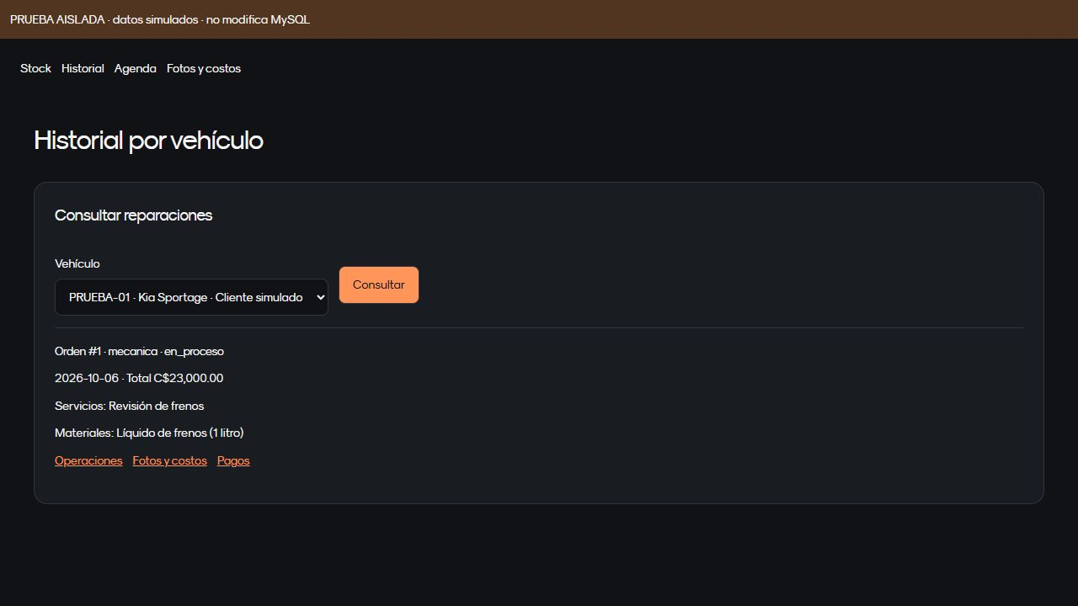
09 / HISTORIAL, AGENDA Y FOTOS
Seguimiento antes, durante y después
Historial
Reparaciones por vehículo.
Agenda
Citas y fechas de entrega.
Fotos
Recepción y entrega.
Vista de prueba · datos simulados
TALLER PEDRO ESPINOZA / AVANCE DEL PROYECTO
10
Notes:
El historial permite consultar las reparaciones anteriores de un vehículo. La agenda registra citas y fechas de entrega para apoyar la organización. Las fotografías documentan el estado del vehículo al recibirlo y entregarlo, vinculadas a su orden. La imagen que mostramos corresponde a una vista de prueba con datos simulados y no demuestra por sí sola una conexión operativa con MySQL. Estos módulos deben validarse en conjunto con el servidor y la base de datos de la instalación.
Fuente: Proyecto_Taller_Espinoza_Documentacion_Integral.docx, documentación del proyecto; conversación y ejemplos acordados con el equipo. Los ejemplos numéricos son ilustrativos.

Slide 11
10 / TECNOLOGÍAS
¿Cómo funciona técnicamente?
Capa | Herramientas | Responsabilidad
Interfaz | React · JavaScript | Pantallas y acciones del usuario
Servidor | Node.js · Express | Solicitudes y reglas del sistema
Datos | MySQL | Almacenamiento relacionado
Una acción en la interfaz llega al servidor, que consulta o actualiza MySQL.
TALLER PEDRO ESPINOZA / AVANCE DEL PROYECTO
11
Notes:
JavaScript es el lenguaje utilizado. React construye la interfaz que ve y utiliza la persona. Node.js permite ejecutar JavaScript en el servidor y Express organiza las rutas que reciben solicitudes y aplican las reglas del sistema. MySQL almacena los registros. Por ejemplo, cuando la administradora consulta una orden, la interfaz solicita la información al servidor, el servidor consulta MySQL y devuelve una respuesta para mostrarla. Así distinguimos la parte visual, la lógica y el almacenamiento.
Fuente: Proyecto_Taller_Espinoza_Documentacion_Integral.docx, documentación del proyecto; conversación y ejemplos acordados con el equipo. Los ejemplos numéricos son ilustrativos.

Slide 12
11 / BASE DE DATOS
Utilizamos el modelo relacional en MySQL
Relación | Cómo se aplica
Cliente → vehículos | Un cliente puede tener varios vehículos.
Vehículo → órdenes | Un vehículo puede tener varias reparaciones.
Orden → pagos y consumos | Cada registro se vincula a su orden.
Las claves primarias identifican; las claves foráneas conectan los registros.
TALLER PEDRO ESPINOZA / AVANCE DEL PROYECTO
12
Notes:
La información se organiza en tablas, donde cada fila representa un registro. Una clave primaria identifica cada registro y una clave foránea lo relaciona con otro. En nuestro ejemplo, el vehículo guarda la referencia de su cliente, y la orden guarda la referencia del vehículo. Un cliente puede tener varios vehículos y un vehículo puede acumular varias órdenes. Esto permite recuperar el historial sin volver a escribir los datos del propietario en cada reparación. Las consultas SQL combinan los registros relacionados.
Fuente: Proyecto_Taller_Espinoza_Documentacion_Integral.docx, documentación del proyecto; conversación y ejemplos acordados con el equipo. Los ejemplos numéricos son ilustrativos.

Slide 13
12 / VERIFICACIÓN
Las pruebas revisan reglas concretas
46
npm test
Ejecuta casos preparados y compara el resultado con lo esperado.
Ejemplo: pedir 3 litros cuando solo hay 2 debe rechazarse.
pruebas aprobadas
41 servidor + 5 interfaz
Revisión documentada: 11/10/2026
Las conexiones simuladas no sustituyen las pruebas con MySQL real.
TALLER PEDRO ESPINOZA / AVANCE DEL PROYECTO
13
Notes:
El comando npm test ejecuta las pruebas que se han programado para el proyecto. En la revisión documentada del once de octubre se reportaron cuarenta y seis pruebas aprobadas: cuarenta y una del servidor y cinco de la interfaz. Algunas pruebas sustituyen la base de datos por respuestas simuladas. Por ejemplo, pueden entregar un stock de dos litros y comprobar que se rechace una solicitud de tres. Esto revisa una regla, pero no demuestra que MySQL esté conectado ni que todo el recorrido de la aplicación funcione. Debemos complementar esas pruebas con una base real de prueba.
Fuente: Proyecto_Taller_Espinoza_Documentacion_Integral.docx, documentación del proyecto; conversación y ejemplos acordados con el equipo. Los ejemplos numéricos son ilustrativos.

Slide 14
13 / ESTADO Y PRÓXIMOS PASOS
Avance funcional, con validaciones pendientes
1. Estabilizar
2. Integrar
3. Validar
Resolver las rutas reportadas y comprobar configuración y migraciones.
Probar una reparación completa con MySQL real y verificar respaldos.
Revisar los flujos con la administradora y priorizar mejoras.
La prioridad es que los módulos funcionen correctamente en conjunto.
TALLER PEDRO ESPINOZA / AVANCE DEL PROYECTO
14
Notes:
El proyecto cuenta con módulos desarrollados y reglas verificadas mediante pruebas automatizadas. Sin embargo, el usuario ha reportado errores de ruta no encontrada en algunas pantallas y acciones. Antes de afirmar que está listo para operar, debemos comprobar el servidor activo, las rutas y la configuración de la base de datos. El siguiente paso es recorrer una reparación completa en una instalación de prueba con MySQL real, verificar respaldos y revisar el resultado con la administradora. Las funciones futuras se priorizarán después de estabilizar las existentes.
Fuente: Proyecto_Taller_Espinoza_Documentacion_Integral.docx, documentación del proyecto; conversación y ejemplos acordados con el equipo. Los ejemplos numéricos son ilustrativos.

Slide 15
14 / CIERRE
Una gestión más clara para el taller
Clientes, reparaciones,
recursos y pagos conectados.
Información consultable para apoyar el trabajo diario.
Gracias por su atención.
¿Preguntas?
TALLER PEDRO ESPINOZA / AVANCE DEL PROYECTO
15
Notes:
Para concluir, el valor del proyecto es relacionar la información de cada reparación. Podemos conocer el cliente, el vehículo, los materiales utilizados, los pagos y el historial. El modelo relacional nos permite mantener esa conexión y las pruebas ayudan a verificar reglas importantes. Continuaremos trabajando con la administradora para comprobar que el sistema responda a sus tareas reales. Nuestro siguiente objetivo es completar la validación integral y mejorar la estabilidad. Muchas gracias por su atención. Quedamos atentos a sus preguntas.
Fuente: Proyecto_Taller_Espinoza_Documentacion_Integral.docx, documentación del proyecto; conversación y ejemplos acordados con el equipo. Los ejemplos numéricos son ilustrativos.

